Slide 1


Estudio #6
Victoria en el Espíritu
(Romanos 8.1 – 39)
10 de febrero de 2015
Unidad 2: El Evangelio de Dios para el Pecador
La Biblia Libro por Libro, CBP®
Iglesia Bíblica Bautista de Aguadilla

Slide 2
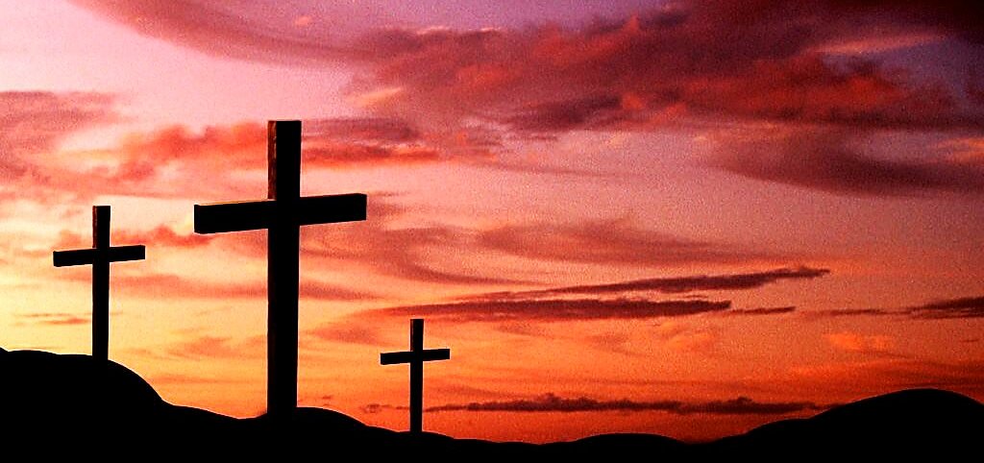
Contexto
Romanos 8.1 – 39

Slide 3

Versículo Clave:
“Pues no habéis recibido el espíritu de esclavitud para estar otra vez en temor, sino que habéis recibido el espíritu de adopción, por el cual clamamos: ¡Abba, Padre!” (Romanos 8.15, RVR60)

Slide 4
Bosquejo de Estudio
Liberación de la carne
  Romanos 8.1-4
Los dos principios de la vida
  Romanos 8.5-8
Viviendo según el Espíritu
  Romanos 8.9-11
Los verdaderos hijos de Dios
  Romanos 8.12-17

Slide 5

Introducción a Romanos 8
Este capítulo es el clímax de la sección sobre la «santificación» (caps. 6–8) y responde las preguntas que surgieron respecto a la ley y a la carne.
5

Slide 6
Introducción a Romanos 8
El Espíritu Santo domina todo el capítulo, porque a través del Espíritu morando en nosotros podemos vencer la carne y tener una vida cristiana fructífera.
6

Slide 7
Introducción a Romanos 8
El capítulo puede resumirse en tres frases: ninguna condenación, ninguna obligación y ninguna separación.
7

Slide 8
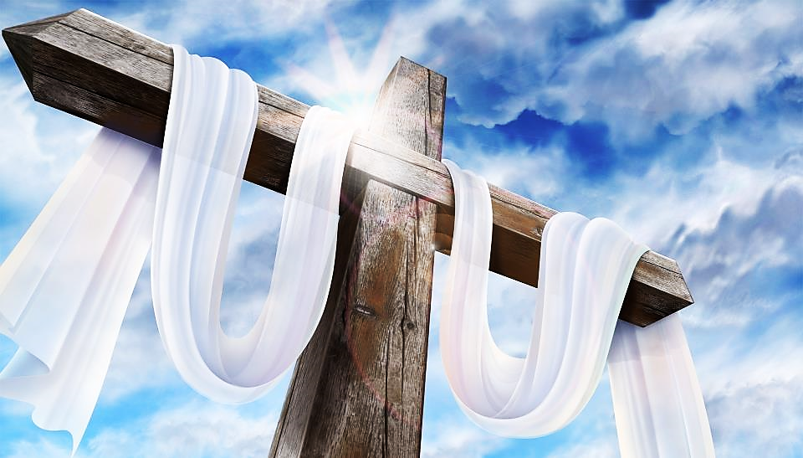
Liberación de la carne
Romanos 8.1-4
8

Slide 9
Liberación de la carne
Romanos 8.1-4
“Ahora, pues, ninguna condenación hay para los que están en Cristo Jesús, los que no andan conforme a la carne, sino conforme al Espíritu. Porque la ley del Espíritu de vida en Cristo Jesús me ha librado de la ley del pecado y de la muerte…”
9

Slide 10
Liberación de la carne
Romanos 8.1-4
“…Porque lo que era imposible para la ley, por cuanto era débil por la carne, Dios, enviando a su Hijo en semejanza de carne de pecado y a causa del pecado, condenó al pecado en la carne; para que la justicia de la ley se cumpliese en nosotros, que no andamos conforme a la carne, sino conforme al Espíritu.”
(Romanos 8.1–4, RVR60)
10

Slide 11
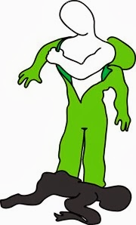
Liberación de la carne
Romanos 8.1-4
Estos versículos, en realidad, constituyen la conclusión del argumento del capítulo 7.
Tenga presente que aquí Pablo no analiza la salvación, sino el problema de cómo el creyente puede alguna vez hacer algo bueno cuando tiene una naturaleza tan pecadora.
11

Slide 12
Liberación de la carne
Romanos 8.1-4
¿Cómo puede un Dios santo aceptar alguna cosa que hacemos cuando no tenemos «nada bueno» morando en nosotros?
¡Tal parece que tendría que condenar todo pensamiento y obra!
12

Slide 13
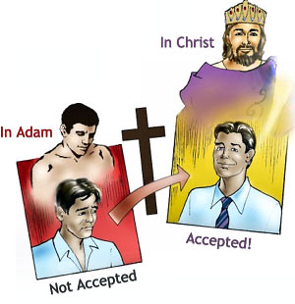
Liberación de la carne
Romanos 8.1-4
Pero no hay «ninguna condenación» puesto que el Espíritu Santo que mora en nosotros cumple la justicia de la ley.
La ley no puede condenarnos porque estamos muertos a ella.
13

Slide 14
Liberación de la carne
Romanos 8.1-4
Dios no puede condenarnos, porque el Espíritu Santo capacita al creyente «a andar en el Espíritu» y por consiguiente a satisfacer las exigencias santas de Dios.
14

Slide 15
Liberación de la carne
Romanos 8.1-4
Es un día glorioso en la vida del cristiano cuando se da cuenta de que los hijos de Dios no están bajo la ley, de que Dios no espera que hagan «buenas obras» en el poder de su vieja naturaleza.
15

Slide 16
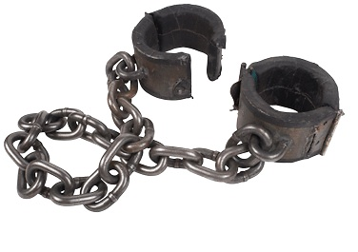
Liberación de la carne
Romanos 8.1-4
Cuando el cristiano comprende que «no hay ninguna condenación», se percata de que el Espíritu que mora en él agrada a Dios y lo ayuda a agradarle.
16

Slide 17
Liberación de la carne
Romanos 8.1-4
¡Qué gloriosa salvación tenemos! «Estad, pues, firmes en la libertad con que Cristo nos hizo libres, y no estéis otra vez sujetos al yugo de esclavitud», advierte Pablo en Gálatas 5.1.
17

Slide 18

¡Pensemos!
¿Qué es lo que ya no tenemos los que «estamos en Cristo»? (8.1)
¿Qué significa esto?
18

Slide 19
¡Pensemos!
¿Conforme a quién, asume Pablo, viven [«andan»] «los que están en Cristo»? (v. 1)
¿Qué otra manera de vivir hay?
¿Se espera que vivan así los cristianos?
¿Quién nos ha liberado, de qué hemos sido liberados y cómo fue asegurada nuestra libertad? (vv. 2–4)
19

Slide 20
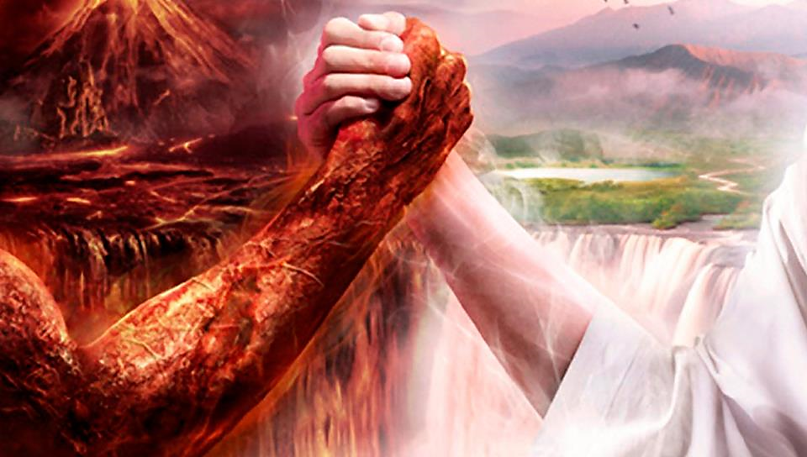
Los dos principios de la vida
Romanos 8.5-8
20

Slide 21
Los dos principios de la vida
Romanos 8.5-8
“Porque los que son de la carne piensan en las cosas de la carne; pero los que son del Espíritu, en las cosas del Espíritu. Porque el ocuparse de la carne es muerte, pero el ocuparse del Espíritu es vida y paz. Por cuanto los designios de la carne son enemistad contra Dios; porque no se sujetan a la ley de Dios, ni tampoco pueden; y los que viven según la carne no pueden agradar a Dios.” (Romanos 8.5–8, RVR60)
21

Slide 22

Los dos principios de la vida
Romanos 8.5-8
8:5 Los que son conforme a la carne —es decir, los inconversos— ponen su mente en las cosas de la carne.
Obedecen a los impulsos de la carne.
22

Slide 23
Los dos principios de la vida
Romanos 8.5-8
Viven para gratificar los deseos de la naturaleza corrompida.
Gratifican al cuerpo, que al cabo de pocos años volverá al polvo.
23

Slide 24
Los dos principios de la vida
Romanos 8.5-8
Pero los que son conforme al Espíritu —es decir, los verdaderos creyentes— se levantan por encima de la carne y de la sangre, y viven para las cosas eternas.
Están ocupados con la palabra de Dios, la oración, el culto y el servicio cristiano.
24

Slide 25
Los dos principios de la vida
Romanos 8.5-8
8:6 La mentalidad de la carne —es decir, la inclinación mental de la naturaleza caída— es muerte.
Es muerte por lo que respecta al presente goce y destino final.
Tiene en sí todo el potencial de la muerte, lo mismo que una sobredosis de veneno.
25

Slide 26

Los dos principios de la vida
Romanos 8.5-8
Pero la mentalidad del Espíritu es vida y paz.
El Espíritu de Dios es la garantía de vida que es vida verdadera, de paz con Dios, y de una vida con serenidad.
26

Slide 27

Los dos principios de la vida
Romanos 8.5-8
8:7 La mentalidad de la carne es muerte porque es enemistad contra Dios.
El pecador es un rebelde contra Dios y tiene una hostilidad activa contra Él.
Si se precisase de alguna prueba, se ve con la mayor claridad en la crucifixión del Señor Jesucristo.
27

Slide 28
Los dos principios de la vida
Romanos 8.5-8
La mentalidad de la carne no se somete a la ley de Dios.
Quiere su propia voluntad, no la de Dios.
Quiere ser su propio amo, y no inclinarse a Su gobierno.
28

Slide 29
Los dos principios de la vida
Romanos 8.5-8
Su naturaleza es de tal manera que ni siquiera puede sujetarse a la ley de Dios.
No es sólo la inclinación lo que falta, sino también el poder.
La carne está muerta para con Dios.
29

Slide 30
Los dos principios de la vida
Romanos 8.5-8
8:8 No es sorprendente, pues, que los que viven según la carne no pueden agradar a Dios.
30

Slide 31
Los dos principios de la vida
Romanos 8.5-8
¡Piensa en esto! No hay nada que una persona inconversa pueda hacer para agradar a Dios —ningunas buenas obras, ningunas observancias religiosas, ningunos servicios sacrificiales; nada, en absoluto—.
31

Slide 32
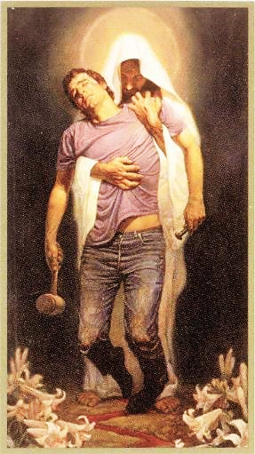
Los dos principios de la vida
Romanos 8.5-8
Primero ha de reconocerse pecador culpable y recibir a Cristo mediante un acto específico de fe.
Sólo entonces podrá conseguir la sonrisa de aprobación de Dios.
32

Slide 33
¡Pensemos!
¿Cuáles son las diferentes formas en que se manifiesta la carne en su vida?
33

Slide 34
¡Pensemos!
¿Cómo puede saber si el Espíritu Santo tiene libertad de acción en su vida?
34

Slide 35
¡Pensemos!
¿Cómo puede saber si el Espíritu Santo tiene libertad de acción en su vida?
35

Slide 36

Viviendo según el Espíritu
Romanos 8.9-11
36

Slide 37
Viviendo según el Espíritu
Romanos 8.9-11
“Mas vosotros no vivís según la carne, sino según el Espíritu, si es que el Espíritu de Dios mora en vosotros. Y si alguno no tiene el Espíritu de Cristo, no es de él. Pero si Cristo está en vosotros, el cuerpo en verdad está muerto a causa del pecado, mas el espíritu vive a causa de la justicia. Y si el Espíritu de aquel que levantó de los muertos a Jesús mora en vosotros, el que levantó de los muertos a Cristo Jesús vivificará también vuestros cuerpos mortales por su Espíritu que mora en vosotros.” (Romanos 8.9–11, RVR60)
37

Slide 38

Viviendo según el Espíritu
Romanos 8.9-11
8:9 Cuando una persona ha nacido de nuevo, ya no está más en la carne, sino según el Espíritu.
Vive en una esfera diferente.
Así como un pez vive en el agua y el hombre vive en el aire, así un creyente vive en el Espíritu.
38

Slide 39
Viviendo según el Espíritu
Romanos 8.9-11
No sólo vive en el Espíritu, sino que el Espíritu vive en él.
De hecho, si el Espíritu de Cristo no mora en él, no pertenece a Cristo.
Aunque no hay certidumbre de si el Espíritu de Cristo es aquí lo mismo que el Espíritu Santo, la suposición de que son el mismo parece ajustarse mejor con el contexto.
39

Slide 40
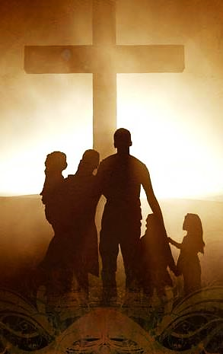
Viviendo según el Espíritu
Romanos 8.9-11
8:10 Por medio del ministerio del Espíritu, Cristo está realmente en el creyente.
Es asombroso pensar en que el Señor de la vida y de la gloria está morando en nuestros cuerpos, especialmente cuando recordamos que estos cuerpos están sujetos a la muerte a causa del pecado.
40

Slide 41
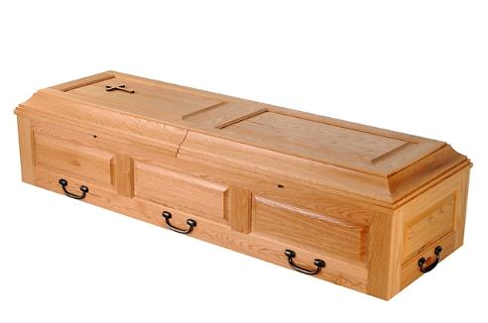
Viviendo según el Espíritu
Romanos 8.9-11
Algunos pueden argumentar que todavía no están muertos, como parece decir el versículo.
No, pero las fuerzas de la muerte están ya obrando en ellos, e inevitablemente morirán si el Señor no vuelve antes.
41

Slide 42
Viviendo según el Espíritu
Romanos 8.9-11
En contraste con el cuerpo, el espíritu vive a causa de la justicia.
Aunque estaba muerto para con Dios, ha sido vivificado por medio de la obra justa del Señor Jesucristo en Su muerte y resurrección, y debido a que la justicia de Dios ha sido puesta en nuestra cuenta.
42

Slide 43
Viviendo según el Espíritu
Romanos 8.9-11
8:11 Pero el recuerdo de que el cuerpo sigue estando sujeto a la muerte no tiene por qué causar alarma ni desesperanza.
El hecho de que el Espíritu Santo mora en nuestros cuerpos es una garantía de que así como Él resucitó a Cristo Jesús vivificará también nuestros cuerpos mortales.
43

Slide 44
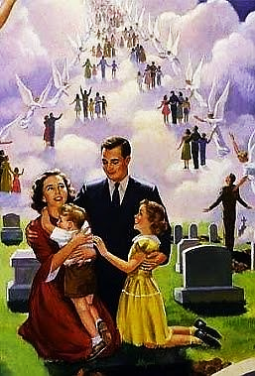
Viviendo según el Espíritu
Romanos 8.9-11
Éste será el acto final de nuestra redención, cuando nuestros cuerpos sean glorificados como el cuerpo de la gloria del Salvador.
44

Slide 45
¡Pensemos!
¿Qué papel cumple la resurrección de Jesús en todo esto?
¿Qué nos asegura? (vv. 4, 5, 8–10).
45

Slide 46
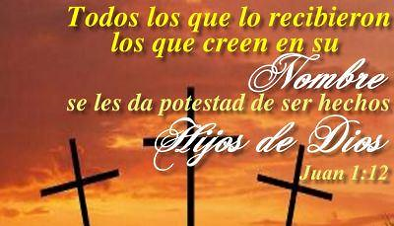
Los verdaderos hijos de Dios
Romanos 8.12-17
46

Slide 47
Los verdaderos hijos de Dios
Romanos 8.12-17
“Así que, hermanos, deudores somos, no a la carne, para que vivamos conforme a la carne; porque si vivís conforme a la carne, moriréis; mas si por el Espíritu hacéis morir las obras de la carne, viviréis. Porque todos los que son guiados por el Espíritu de Dios, éstos son hijos de Dios…”
47

Slide 48
Los verdaderos hijos de Dios
Romanos 8.12-17
“…Pues no habéis recibido el espíritu de esclavitud para estar otra vez en temor, sino que habéis recibido el espíritu de adopción, por el cual clamamos: ¡Abba, Padre! El Espíritu mismo da testimonio a nuestro espíritu, de que somos hijos de Dios. Y si hijos, también herederos; herederos de Dios y coherederos con Cristo, si es que padecemos juntamente con él, para que juntamente con él seamos glorificados.” (Romanos 8.12–17, RVR60)
48

Slide 49
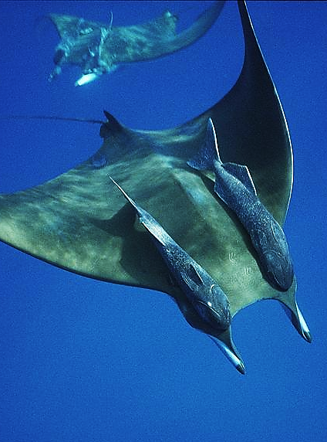
Los verdaderos hijos de Dios
Romanos 8.12-17
8:12 Ahora, cuando vemos el acusado contraste entre la carne y el Espíritu, ¿a qué conclusión llegamos?
Que nada debemos a la carne, para que vivamos conforme a sus dictados.
La vieja, antigua y corrompida naturaleza no ha sido nada más que una rémora.
49

Slide 50
Los verdaderos hijos de Dios
Romanos 8.12-17
Nunca nos ha hecho ningún bien.
Si Cristo no nos hubiese salvado, la carne nos habría arrastrado a los más profundos, negros y ardientes lugares del infierno.
¿Qué obligación podemos sentir para con tal enemigo?
50

Slide 51

Los verdaderos hijos de Dios
Romanos 8.12-17
8:13 Los que viven conforme a la carne, han de morir, no sólo física, sino eternamente.
Vivir conforme a la carne es no ser salvo.
Esto queda claro en 8:4, 5.
51

Slide 52
Los verdaderos hijos de Dios
Romanos 8.12-17
Pero, ¿por qué dirige Pablo estas palabras a los que son ya cristianos?
¿Implica acaso que algunos de ellos puedan llegar a perderse?
52

Slide 53
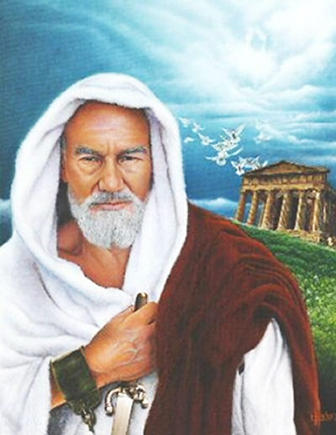
Los verdaderos hijos de Dios
Romanos 8.12-17
No, pero el apóstol incluye frecuentemente palabras de advertencia y de autoexamen en sus Cartas, sabiendo que en cada congregación puede haber aquellos que nunca han sido genuinamente salvados.
53

Slide 54
Los verdaderos hijos de Dios
Romanos 8.12-17
El resto del versículo describe lo que es característicamente cierto de los creyentes genuinos.
Por la capacitación del Espíritu Santo hacen morir las obras de la carne.
Gozan ahora de la vida eterna, y entrarán a la vida en su plenitud cuando abandonen esta tierra.
54

Slide 55
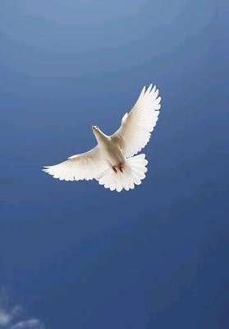
Los verdaderos hijos de Dios
Romanos 8.12-17
8:14 Otra forma de describir a los verdaderos creyentes es decir que son guiados por el Espíritu de Dios.
Pablo no está refiriéndose aquí a casos espectaculares de guía divina en las vidas de eminentes cristianos, sino refiriéndose a lo que es cierto de todos los hijos de Dios —esto es, que son guiados por el Espíritu de Dios—.
55

Slide 56
Los verdaderos hijos de Dios
Romanos 8.12-17
No es cuestión del grado en que se dan al Espíritu Santo, sino de una relación que se inaugura en el momento de la conversión.
56

Slide 57
Los verdaderos hijos de Dios
Romanos 8.12-17
La filiación divina implica la recepción a la familia de Dios, con todos los privilegios y responsabilidades de hijos adultos.
57

Slide 58
Los verdaderos hijos de Dios
Romanos 8.12-17
Un nuevo convertido no tiene que esperar un cierto tiempo antes de entrar en su herencia espiritual; es suya en el momento en que ha sido salvado, y esto se aplica a todos los creyentes, hombres y mujeres, muchachos y muchachas.
58

Slide 59
Los verdaderos hijos de Dios
Romanos 8.12-17
8:15 Los que viven bajo la ley son como hijos menores de edad, bajo autoridad como si fuesen siervos, y cubiertos por el temor al castigo.
Pero cuando una persona ha nacido de nuevo, no nace a una posición de servidumbre.
59

Slide 60
Los verdaderos hijos de Dios
Romanos 8.12-17
No es introducida en la casa de Dios como un esclavo, sino que recibe el espíritu de adopción; es decir, es puesto en la familia de Dios como un hijo maduro.
Por un instinto espiritual verdadero levanta la mirada a Dios y lo llama «Abbá, Padre».
Abbá es una palabra aramea que sufre en las traducciones.
60

Slide 61
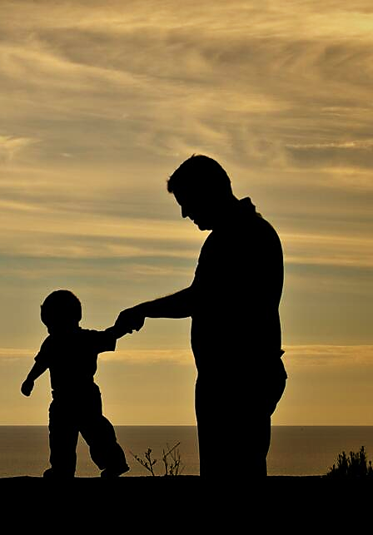
Los verdaderos hijos de Dios
Romanos 8.12-17
Es una forma íntima de la palabra padre —como «papá»—.
Aunque podamos vacilar ante el empleo de una palabra castellana tan familiar al dirigirnos a Dios, permanece la verdad de que Aquel que es infinitamente excelso está también íntimamente cercano.
61

Slide 62
Los verdaderos hijos de Dios
Romanos 8.12-17
La frase espíritu de adopción puede ser una referencia al Espíritu Santo como Aquel que hace consciente al creyente de su especial dignidad como hijo.
O puede que signifique la conciencia o actitud de adopción en contraste al espíritu de servidumbre.
62

Slide 63
Los verdaderos hijos de Dios
Romanos 8.12-17
Adopción se emplea en tres formas diferentes en Romanos.
Aquí se refiere a la conciencia de la filiación que el Espíritu Santo produce en la vida del creyente.
63

Slide 64
Los verdaderos hijos de Dios
Romanos 8.12-17
En 8:23 mira adelante a aquel tiempo en que el cuerpo del creyente será redimido o glorificado.
En 9:4 mira atrás a aquel tiempo cuando Dios designó a Israel como Su hijo (Éxodo 4:22).
64

Slide 65
Los verdaderos hijos de Dios
Romanos 8.12-17
En Gálatas 4:5 y Efesios 1:5 la palabra significa «posicionamiento de hijo», es decir, el acto de situar a todos los creyentes como hijos maduros y adultos con todos los privilegios y responsabilidades de la filiación.
65

Slide 66
Los verdaderos hijos de Dios
Romanos 8.12-17
Cada creyente es niño de Dios en cuanto a que ha nacido en una familia de la que el Padre es Dios.
Pero cada creyente es además un hijo —una relación especial que conlleva los privilegios de alguien que ha alcanzado la madurez de la edad adulta.
66

Slide 67
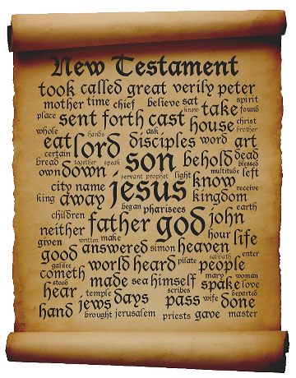
Los verdaderos hijos de Dios
Romanos 8.12-17
En el NT el término adopción nunca significa lo que significa en nuestra sociedad, que es tomar un hijo de otro padre como hijo propio.
67

Slide 68
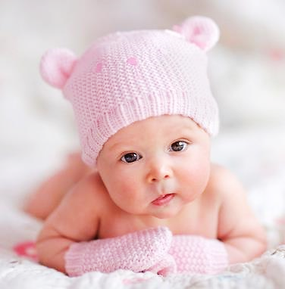
Los verdaderos hijos de Dios
Romanos 8.12-17
8:16 Hay un instinto espiritual en el creyente recién nacido que le da la certidumbre de que es hijo de Dios.
El Espíritu Santo se lo dice.
68

Slide 69
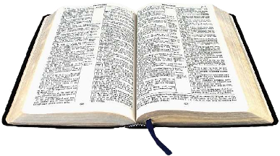
Los verdaderos hijos de Dios
Romanos 8.12-17
El Espíritu mismo da juntamente testimonio al espíritu del creyente de que es miembro de la familia de Dios.
Al ir el cristiano leyendo la Biblia, el Espíritu le confirma la verdad de que, al haber confiado en el Salvador, es ahora un hijo de Dios.
69

Slide 70
Los verdaderos hijos de Dios
Romanos 8.12-17
8:17 La membresía en la familia de Dios da unos privilegios que van más allá de nuestra capacidad de comprensión.
Todos los hijos de Dios son herederos de Dios.
Un heredero, naturalmente, llega a heredar las posesiones de su padre.
70

Slide 71
Los verdaderos hijos de Dios
Romanos 8.12-17
Esto es precisamente lo que se indica aquí.
Todo lo que el Padre tiene es nuestro.
No hemos aún entrado en la posesión y disfrute de todo ello, pero nada puede impedir que así sea en el futuro. Y somos coherederos con Cristo.
71

Slide 72
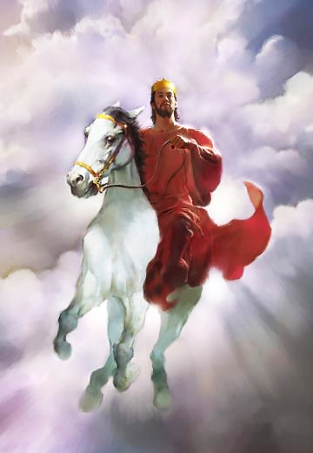
Los verdaderos hijos de Dios
Romanos 8.12-17
Cuando Él vuelva para tomar el cetro del gobierno universal, nosotros compartiremos con Él los derechos de propiedad de toda la riqueza del Padre.
72

Slide 73
Los verdaderos hijos de Dios
Romanos 8.12-17
Cuando Pablo añade, si es que padecemos juntamente con él, para que juntamente con él seamos glorificados, no está haciendo de un sufrimiento heroico la condición de nuestra salvación.
Tampoco está describiendo a una elite o círculo interno de vencedores que hayan sufrido grandes aflicciones.
73

Slide 74
Los verdaderos hijos de Dios
Romanos 8.12-17
Más bien, contempla a todos los cristianos como conjuntamente padecedores y a todos los cristianos como glorificados juntamente con Cristo.
El “si” es equivalente a «por cuanto».
74

Slide 75
Los verdaderos hijos de Dios
Romanos 8.12-17
Naturalmente, los hay que sufren más que otros en la causa de Cristo, y esto tendrá como resultado diferentes grados de recompensa y de gloria.
Pero todos los que reconocen a Jesús como Señor y Salvador son contemplados aquí como incurriendo en la hostilidad del mundo, con toda su vergüenza y oprobio.
75

Slide 76
¡Pensemos!
¿Qué obligación tenemos y hacia quién como creyentes en quienes mora el Espíritu Santo? (v. 12)
76

Slide 77
¡Pensemos!
¿Cuáles son las consecuencias de los dos estilos de vida entre los que debemos optar? (v. 13)
77

Slide 78
¡Pensemos!
¿Qué significa «hacer morir las obras de la carne»? (v. 13)
Remítase a lo que conoce acerca de lo que Pablo ya ha dicho en Romanos para contestar esta pregunta (Romanos 6.1–18).
78

Slide 79
¡Pensemos!
¿Qué nos dicen los versículos 14–17 acerca de lo que el Espíritu Santo hace por nosotros y por medio de nosotros?
79

Slide 80
¡Pensemos!
¿Qué nos dicen estos versículos acerca de la intimidad de nuestra relación con Dios, como consecuencia de la obra del Espíritu Santo?
80

Slide 81
¡Pensemos!
¿Cómo da testimonio el Espíritu a nuestro espíritu, de que somos hijos de Dios?
81

Slide 82
¡Pensemos!
Como hijos de Dios, somos «herederos y coherederos con Cristo» (v. 17).
Aunque más adelante Pablo nos dirá más acerca de lo que vamos a heredar, en el versículo 17 nos ofrece un indicio. ¿Cuál es ese indicio?
82

Slide 83
¡Pensemos!
Cuando Pablo piensa en nuestros sufrimientos presentes, ¿qué dice acerca de cómo compararlos con nuestra herencia? (v. 18)
83

Slide 84
¡Pensemos!
¿Cuáles son las diferencias que destaca entre nuestros sufrimientos presentes y nuestra gloria futura?
Enumere todas las que pueda encontrar.
84

Slide 85
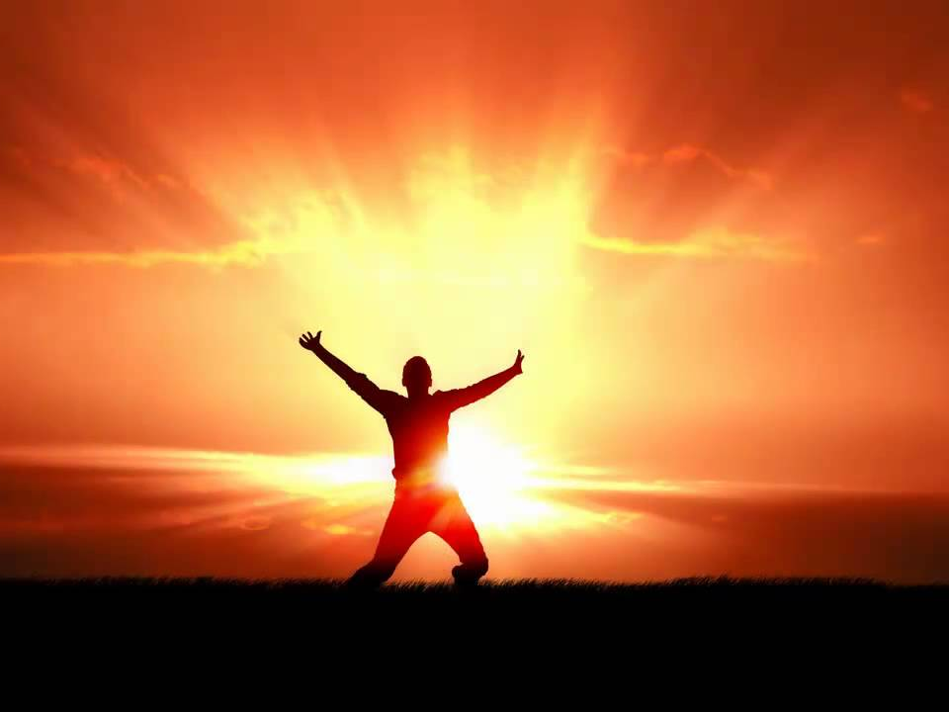
Aplicaciones
Es posible la vida victoriosa.
  Una de las características predominantes en el hombre que vive en la carne es su tendencia a la constante derrota.
  Por supuesto hay un remanente, el pueblo de Dios que pone su confianza en su Señor y recibe de Él la fuerza que le hace vivir una vida victoriosa.
85

Slide 86
Aplicaciones
Hay dos grupos de personas en el mundo.
  Las que viven conforme a los deseos de la carne y las que lo hacen conforme al Espíritu.
  La pregunta trascendente es: ¿A cuál de los grupos pertenece usted? Los criterios están claramente expuestos en la Palabra.
  A nosotros nos corresponde analizar nuestro comportamiento para determinar si vivimos por el Espíritu para hacer morir las obras de la carne, o si vivimos bajo la carne para segar corrupción.
86

Slide 87
Aplicaciones
¿Quiénes son los verdaderos hijos de Dios?
  A cualquiera que se le pregunte si se considera hijo de Dios de seguro responderá afirmativamente.
  Pero la Biblia habla de que sólo aquellos que hacen la voluntad de Dios pueden considerarse como sus hijos.
  En una ocasión Jesús les dijo a los fariseos: “Vosotros sois de vuestro padre el diablo, y queréis satisfacer los deseos de vuestro padre” (Juan 8.44).
87

Slide 88
Bibliografía
Carson, D., France, R., Motyer, J., & Wenham, G. (2000, c1999). Nuevo comentario Bíblico : Siglo veintiuno (electronic ed.) (Lc 6.20-26). Miami: Sociedades Bı́blicas Unidas.
Douglas, J.D. Nuevo Diccionario Bíblico : Primera Edición. Miami: Sociedades Bíblicas Unidas, 2000.
LBLA Mapas, electronic ed. La Habra, CA: Foundation Publications, Inc., 2000.
Lockward, Alfonso. Nuevo Diccionario De La Biblia. Miami: Editorial Unilit, 2003.
Mapas De La Biblia Caribe, electronic ed. Nashville: Editorial Caribe, 2000, c1998.
Martínez, Mario, et al, eds. El Expositor Bíblico: La Biblia, Libro por Libro, Maestros de jóvenes y Adultos, Volumen 2, 5nta Ed. El Paso, Texas: Casa Bautista de Publicaciones, 2007, c1995.
Nelson, Wilton M. y Juan Rojas Mayo, Nelson Nuevo Diccionario Ilustrado De La Biblia, electronic ed. Nashville: Editorial Caribe, 2000, c1998.
Vine, W.E. Vine Diccionario Expositivo De Palabras Del Antiguo Y Del Nuevo Testamento Exhaustivo, electronic ed. Nashville: Editorial Caribe, 2000, c1999.
Walvoord, John F., y Roy B. Zuck. El conocimiento bíblico, un comentario expositivo: Antiguo Testamento, Puebla, México: Ediciones Las Américas, A.C., 1999. Print.
Carro, D., Poe, J. T., Zorzoli, R. O., & Editorial Mundo Hispano (El Paso, T. (1993-). Comentario bı́blico mundo hispano Exodo (1. ed.) (26). El Paso, TX: Editorial Mundo Hispano.
Wiersbe, W. W. (1995). Bosquejos expositivos de la Biblia: Antiguo y Nuevo Testamento (electronic ed.). Nashville: Editorial Caribe.
MacDonald, W. (2004). Comentario Bíblico de William MacDonald: Antiguo Testamento y Nuevo Testamento (46). Viladecavalls (Barcelona), Espa±a: Editorial CLIE. φ
Gillis, C. (1991). El Antiguo Testamento: Un Comentario Sobre Su Historia y Literatura, Tomos I-V (╔x 14.21). El Paso, TX: Casa Bautista De Publicaciones.
Bartley, James et al. Comentario bı́blico mundo hispano: Job. 1. ed. El Paso, TX: Editorial Mundo Hispano, 2004. Print.
Cevallos, Juan Carlos. Comentario Bφblico Mundo Hispano tomo 7: Juan Carlos Cevallos y Rubén O Zorzoli.; editores generales, Juan Carlos Cevallos y Rubén O Zorzoli. El Paso, TX: Editorial Mundo Hispano, 2005. Print.
(Encyclopedia of Bible Difficulties, “Enciclopedia de dificultades bíblicas”. Grand Rapids: Zondervan Publishing House, 1982, p. 252).
Hoff, Pablo. Libros poéticos: Poesía y sabiduría de Israel. Miami, FL: Editorial Vida, 1998. Print.
Porter, Rafael. Estudios Bı́blicos ELA: Salvos por la fe (Romanos parte I). Puebla, Pue., México: Ediciones Las Américas, A. C., 1987. Print.
  Hayford, Jack W. Estudio de Romanos: Vida en el reino. electronic ed. Nashville: Editorial Caribe, 1994. Print. Plenitud del Espiritu Guias para explorar la Biblia.
88
Notes:
88

Slide 89
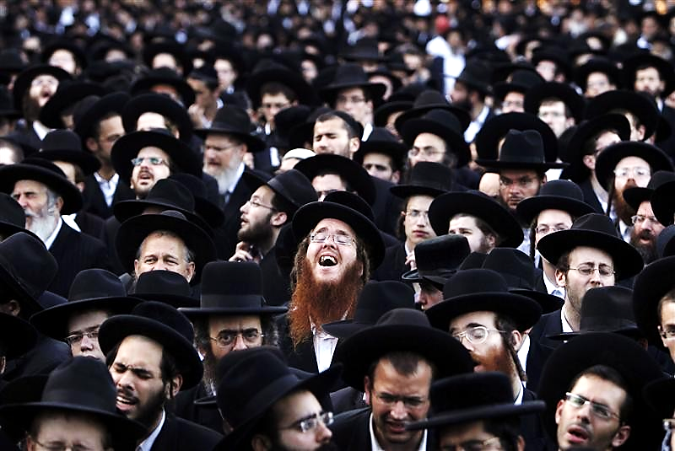
Próximo Estudio
Primero a los Judíos
(Romanos 9.1 a 10.21)
17 de febrero de 2015
La Biblia Libro por Libro, CBP®
Iglesia Bíblica Bautista de Aguadilla

Slide 90


